Slide 1
Применение современных дистанционных и ИКТ-технологий на уровне начального общего образования на примере реализации комплексной образовательной программы
«Мир моих интересов»
Аседулова Т.А., учитель
начальных классов
МБОУ «СОШ №10»
Notes:
Заполняется 2 раза в год – декабрь, май

Slide 2
ИНФОРМАЦИОННАЯ КУЛЬТУРА:
- информационная грамотность;
- этика пребывания в виртуальной среде.

Slide 6
Цель программы – развитие познавательного интереса учащихся через создание информационно-образовательной среды, предполагающей практико-ориентированный подход. ГАНИЗАЦИИ ЗАНЯТИЙ
Задачи:
- повышение учебно-познавательной мотивации;
- улучшение динамики освоения функциональной грамотности;
- углубление знаний по предмету и, как следствие, повышение информационной культуры;
- формирование умений и навыков исследовательского поиска;
- приобретение коммуникативных навыков.

Slide 10
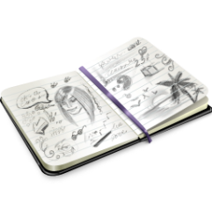
ВИДЫ ДЕЯТЕЛЬНОСТИ при работе с программой
ЗАНЯТИЯ В КЛАССЕ
Текстовые задания (кроссворды, анаграммы)
Творческая работа (поделки, сочинительство)
Самостоятельная работа с источниками информации (исследование)
Графические изображения (ребусы, лабиринты, таблицы)
Логические задачи
Опыты, эксперименты
Notes:
Далее необходимо наполнять слайды изображениями, комментариями, результатами диагностических исследований

Slide 35
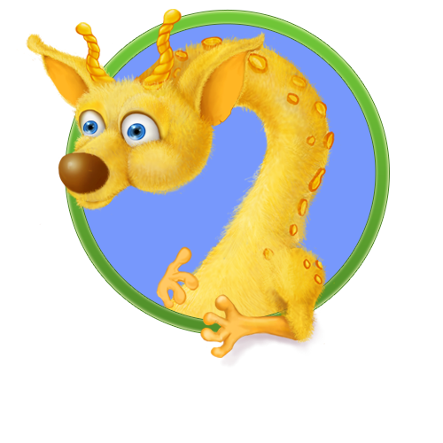
КАРТА ТЕМАТИЧЕСКИХ ПРЕДПОЧТЕНИЙ обучающихся в Программе (сферы интересов)
Мыши, Камни, Органы чувств, Собака — друг человека,
Пузыри
Цифра 3
ГУМАНИТАРНАЯ СФЕРА
ПРИРОДА И ЕСТЕСТВОЗАНИЕ МАТЕМАТИКА И ТЕХНИКА
ХУДОЖЕСТВЕННАЯ СФЕРА
Новогодние
приключения,
Леший и Ко
Узоры
Notes:
Заполняется в конце первого и второго полугодия (подведение итогов Программы).

Slide 39
